Slide 1

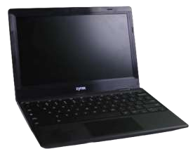


Pemanfaatan Chromebook
Bekerja dengan Google Workspace for Education
Direktorat Sekolah Menengah Atas
Direktorat Jenderal Pendidikan Anak Usia Dini Pendidikan Dasar dan Menengah
Kementerian Pendidikan, Kebudayaan, Riset, dan Teknologi

Slide 2

Mengajar Menggunakan Teknologi

Slide 3

Mengajar Menggunakan Teknologi
Teknologi dapat membantu Anda mengajar dengan membuat pelajaran menjadi lebih menarik, membuat referensi hebat yang lebih mudah diakses oleh siswa, dan, tentu saja, menghemat waktu Anda.
Anda dapat dengan mudah membuat presentasi baru dan membagikannya kepada siswa Anda atau dengan pengajar di seluruh dunia. Baik sedang berada di Jakarta dengan laptop maupun di Paris dengan smartphone, Anda selalu memiliki akses ke alat yang sama untuk membantu Anda memberikan petunjuk terbaik.

Slide 4

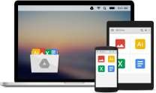

Masalah Yang Dialami
Memori perangkat laptop/smartphone penuh karena pembelajaran online
Data hilang terkena
virus
Perangkat lambat dan
sulit dikelola

Slide 5





Kondisi Yang Di Inginkan
Untuk Guru & Siswa
Untuk Pemimpin & Tim IT
Cepat.
Penyimpanan Tanpa Batas. Penyimpanan tak terbatas
Baterai.
Baterai tahan
lama.
Aman.
Tidak ada virus.
Data aman.
Mudah Dikelola. Kontrol ujian. Penguncian.
Blok website.
Update Otomatis Update otomatis.
Proses booting
yang cepat

Slide 6
Google Workspace for Education

Slide 7

Google Workspace
for Education
Google Workspace for Education adalah kumpulan alat yang membantu Anda menyelesaikan tugas. Anda dapat menulis laporan, membuat presentasi, membuat kuis, merencanakan pelajaran, menilai tugas. .
Google Workspace for Education, sebelumnya disebut G Suite for Education, memiliki nama dan logo baru.

Slide 8




Apa yang Berubah?

Slide 9









Ikon Produk Baru
Di sebelah kiri adalah ikon produk G Suite for Education yang lama, dan di sebelah kanan
adalah ikon produk Google Workspace for Education yang baru.
Admin
Formulir
Spread- sheet
Jamboard**
Kalender
Gmail
Sites
Classroom**
Dokumen
Keep
Slide
Tugas**
Drive
Meet
Alat kolaborasi konten*

Slide 10
Akun Belajar.id

Slide 11
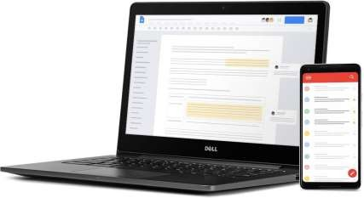
AKUN BELAJAR.ID
Google Workspace for Education
Akun Pembelajaran (belajar.id) merupakan akun elektronik yang diterbitkan oleh Kementerian Pendidikan dan Kebudayaan.
Mengapa?
Penyimpanan tanpa batas
Bebas virus
Video Call tanpa batas waktu
di Google Meet
Kelas di Google Classroom

Slide 12

Cara Mendapatkan Akun belajar.id
Untuk Siswa, Guru, dan Tenaga Kependidikan
Dapatkan nama akun (user ID) dan akses masuk akun (password) Akun Pembelajaran dari Operator Satuan Pendidikan di sekolah Anda
Buka halaman mail.google.com, lalu masukkan nama akun (user ID) dan akses masuk akun (password) yang Anda dapatkan
Anda akan diminta untuk menyetujui syarat dan ketentuan penggunaan Akun Pembelajaran lalu mengganti akses masuk akun (password) Akun Pembelajaran Anda
Selamat! Anda sudah dapat menggunakan Akun Pembelajaran baru Anda

Slide 13

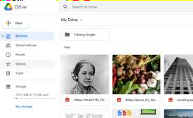
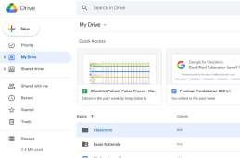
Kapasitas Penyimpanan File
Akun Pribadi
Akun belajar.id
Tanpa Batas
15 GB

Slide 14

Fitur Google Meet
Akun Pribadi
Tidak dapat angkat tangan dan merekam rapat.
Akun belajar.id
Angkat tangan & merekam rapat di Google Drive.

Slide 15

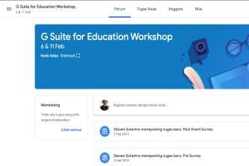
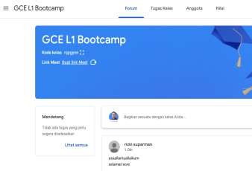
Video Call di Google Classroom
Akun Pribadi
Tidak ada link Google Meet untuk kelas
Akun belajar.id
Dapat membuat link Google Meet untuk kelas.

Slide 16

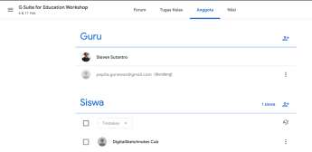
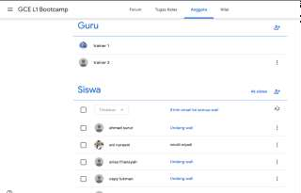
Kapasitas Google Classroom
Akun Pribadi
Maksimal 20 Guru & 250 Siswa Tidak ada fitur undang wali.
Akun belajar.id
Maksimal 20 Guru & 1.000 Siswa Undang wali untuk
mendapat laporan wali.

Slide 17
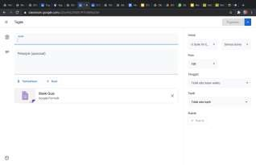
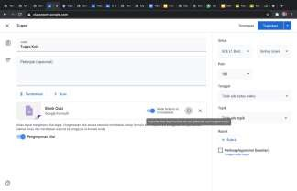
Penugasan di Classroom
Akun Pribadi
Tidak dapat import nilai Google Form Tidak dapat mode terkunci Chromebook Tidak ada cek originalitas
Akun belajar.id
Import nilai Google Form Mode terkunci Chromebook Cek originalitas

Slide 18




Mengapa Akun Belajar.id?
Untuk Guru & Siswa
Untuk Pemimpin & Tim
IT
Mudah digunakan Terintegrasi dengan akun yang dapat diakses di berbagai perangkat
Aman
Update otomatis.
Tanpa virus. Tersimpan.
Fitur Kolaboratif & Penyimpanan Tanpa Batas
Penyimpanan data, kelas, & rekaman tanpa batas,
Integrasi.
1 akun untuk semua
Pengelolaan. Pengelolaan sumber belajar.
Jangka Panjang. Dapat diakses untuk semua.

Slide 19
Penyimpanan Dengan Google Drive

Slide 20



Apa itu Google Drive?
Dalam pelajaran ini, kita akan mempelajari apa itu Google Drive, cara menggunakannya, dan beberapa fungsi dasarnya. Google Drive memungkinkan Anda mengakses file dari mana saja di dunia dan membantu Anda tetap teratur. Google Drive juga memungkinkan Anda secara aman berbagi file dengan orang lain.

Slide 21

Penggunaan Google Drive
bidang pendidikan
Kolaboratif
Membuat folder kolaboratif untuk berbagi referensi dengan siswa atau di antara pengajar.
Dokumen Penunjang
Membuat berbagai jenis dokumen termasuk rencana pelajaran, presentasi, dan kuis.
01
02

Slide 22

Menyimpan di ‘Cloud’ - Akses Dimana Saja
Istilah yang akan sering Anda dengar adalah ‘Cloud’. Google Drive menggunakan istilah ini dan kami juga menyebutnya 'Penyimpanan cloud'.
Penyimpanan cloud berarti semua file dan dokumen Anda disimpan secara daring (online), menggunakan Internet, alih-alih disimpan di komputer atau ponsel Anda. Artinya, file tidak akan menggunakan penyimpanan di perangkat Anda.
Saat masuk dengan akun Google, Anda dapat mengakses file ini dari perangkat apa pun.
Anda bahkan dapat mengaksesnya secara luring (offline) jika Anda memutuskan untuk mengaktifkan akses luring (offline access).

Slide 23
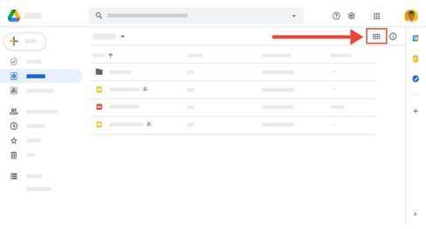
Antar Muka
Google utama
Drive memiliki dua cara untuk
menampilkan file,
yaitu tampilan petak dan tampilan
daftar. tampilan tampilan
Anda dapat mengganti
dengan mengklik (lihat gambar di
ikon atas).
Pilih yang Anda suka.

Slide 24
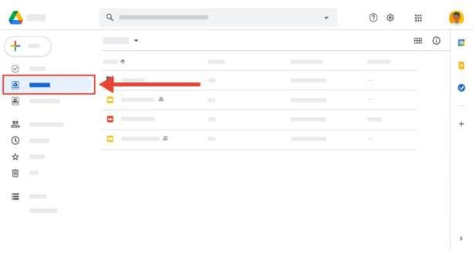
Drive Saya
Semua file ditampilkan di ruang kerja utama Google Drive. Dalam pelajaran ini, kita akan
fokus pada | tab | Drive
Saya. |  | Untuk
memastikan |  | Anda
berada di | tab | yang
benar, terlebih dahulu klik Drive Saya.

Slide 25
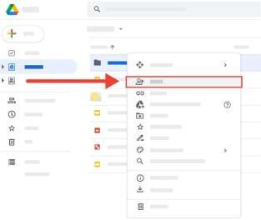
Dasar berbagi file dan folder
Klik kanan pada folder atau file yang ingin Anda bagikan.
Pilih Bagikan dari menu.
Perlu diperhatikan: saat berbagi folder dengan seseorang, semua file di dalam folder itu juga akan dibagikan kepada orang tersebut.

Slide 26
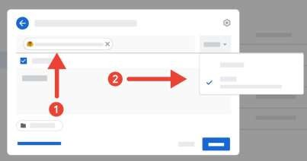

Berbagi File
Kotak dialog baru terbuka, dan Anda dapat mengatur izin berbagi.
Masukkan alamat email orang yang ingin Anda bagikan file/ folder ini.
Pilih tingkat izin yang ingin Anda berikan:
Pengakses lihat-saja: Pengakses lihat-saja hanya dapat melihat file dan folder.
Editor: Editor dapat menambahkan, mengedit, dan berbagi file dengan orang lain.
Pemberi komentar: Pemberi komentar dapat meninggalkan komentar pada file, tetapi tidak dapat mengedit isinya. (Anda hanya akan melihat opsi ini saat melihat file, bukan folder)
Kita akan membahas lebih banyak opsi saat berbagi file dan folder dalam pelajaran tentang 'berbagi dan berkolaborasi'.

Slide 27
Kelebihan & Fitur Canggih
Memulai Drive, Drive Saya, Drive Bersama, Dibagikan Kepada Saya, Melihat Kapasitas Penyimpanan, Mengelola Drive, Mengupload File, Berbagi Folder, Berbagi File, Berbagi Folder dan File, Pengaturan Drive
DEMO

Slide 28
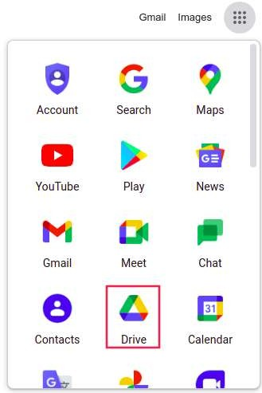

Memulai Drive
Layanan google yang digunakan untuk penyimpanan online
Bisa diakses melalui link https://drive.google.com atau klik tab baru pada browser chrome -> klik icon
-> Klik Drive

Slide 29
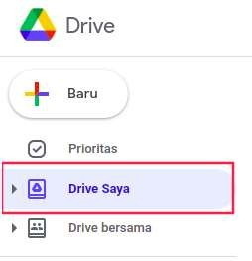
Drive Saya
Berisi file dan folder yang
diupload atau disinkronkan
File Google Dokumen, Spreadsheet, Slide dan Formulir yang telah dibuat
Penyimpanan milik individu

Slide 30
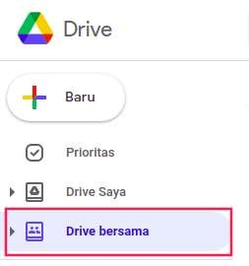
Drive Bersama
Tempat bersama yang dapat digunakan tim untuk menyimpan, menelusuri, serta mengakses file mereka di mana saja
Penyimpanan milik tim
Anda sedang mengerjakan project atau acara dengan sekelompok orang yang semuanya memerlukan akses ke file yang sama.

Slide 31
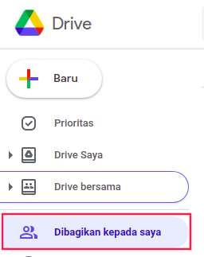
Dibagikan kepada saya
Berisi file dan folder yang
dibagikan
File yang dibagikan melalui link yang telah dibuka
Akan terlihat tanggal file dibagikan, pemilik file, dan jenis dokumen

Slide 32
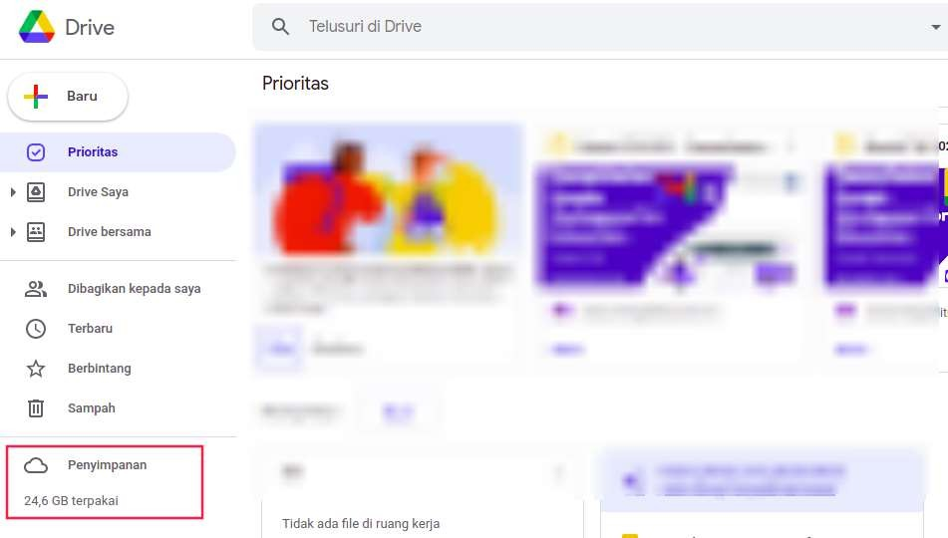
Melihat Kapasitas Penyimpanan

Slide 33
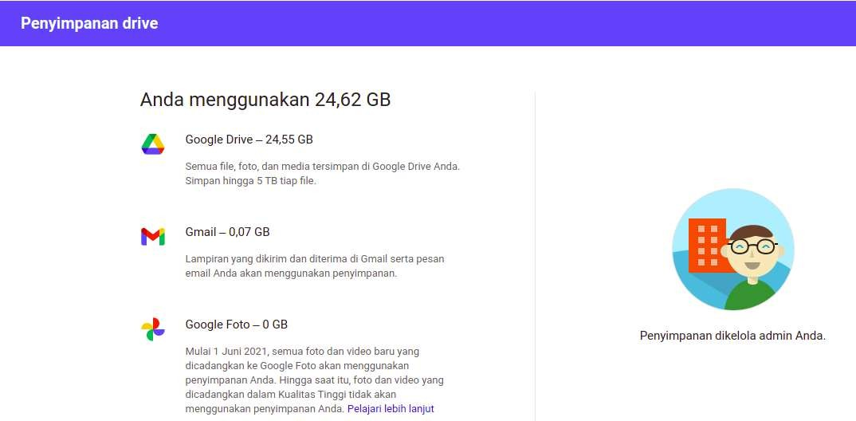
Untuk melihat detail kapasitas penyimpanan bisa mengakses link berikut https://drive.google.com/settings/storage

Slide 34
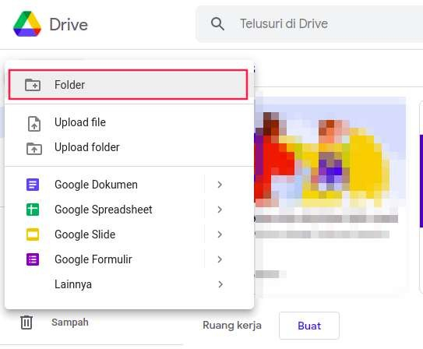

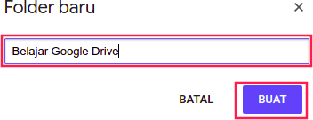
Mengelola Drive
1
Klik Baru -> Pilih
Folder
Masukkan nama project, lalu klik Buat
2

Slide 35
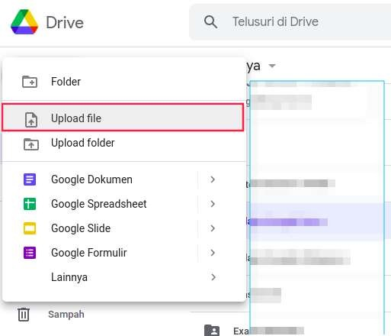
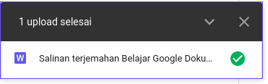
Mengupload File
Klik Baru ->
Upload File
Di komputer pilih file yang akan di upload
Tunggu sampai proses upload selesai

Slide 36
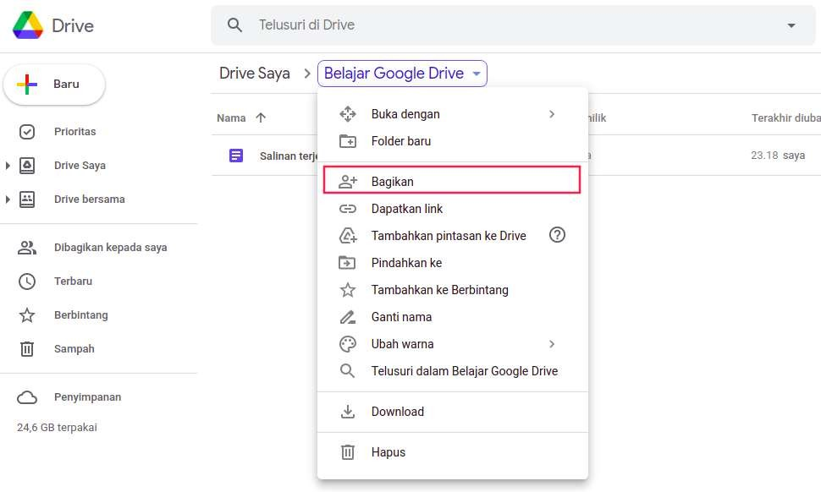
1. Masuk ke folder
Berbagi Folder
Klik pada nama folder
Klik Bagikan

Slide 37
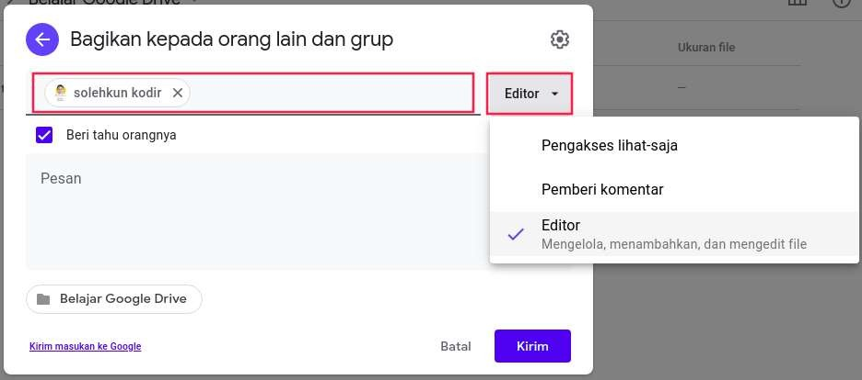
4. Isi email penerima
5, Tentukan hak akses penerima 6, Klik Kirim

Slide 38
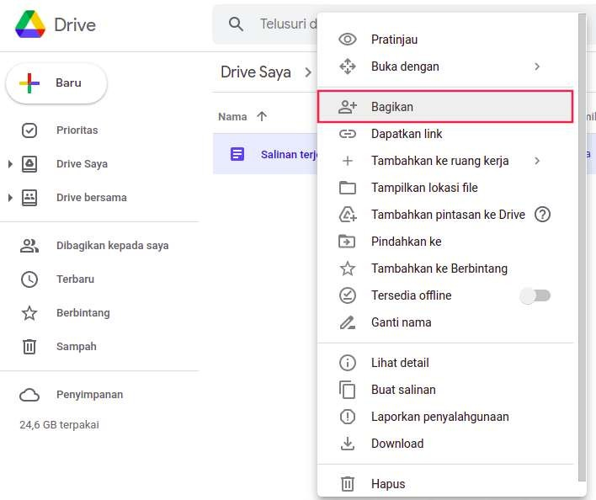
Berbagi File
Klik kanan pada file
Klik Bagikan

Slide 39
3. Isi email penerima
Berbagi File
Tentukan hak akses penerima
Klik Kirim

Slide 40
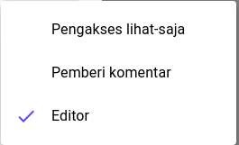
Berbagi Folder dan File
1. | Pengakses lihat-saja
 | User yang dibagikan
 | hanya bisa melihat ,
 | tidak bisa hapus dan
 | edit
1. | Pemberi komentar
 | User hanya bisa
 | memberikan komentar | 3. | Editor User dapat mengedit,
 |  |  | mengubah isi folder atau file

Slide 41
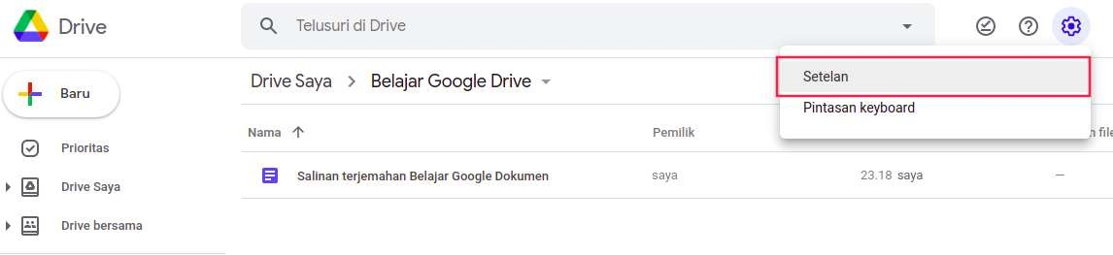
Pengaturan Drive
Untuk mengakses pengaturan drive dapat mengklik icon klik Setelan
, lalu

Slide 42
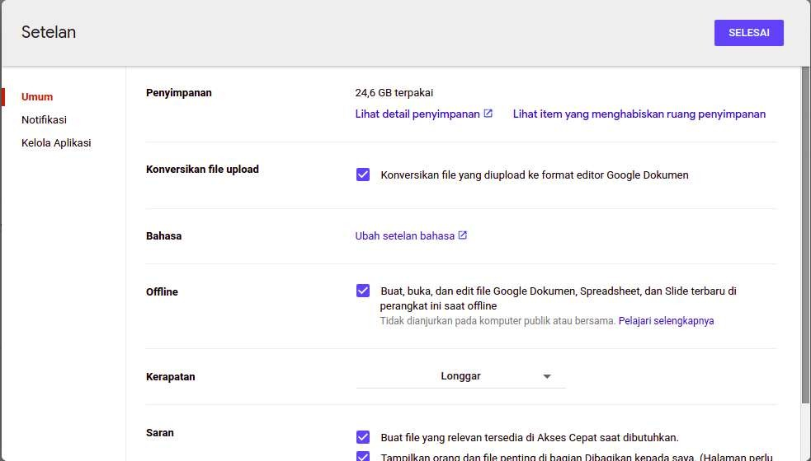

Slide 43
Penyimpanan : Melihat kapasitas isi penyimpanan dan item yang menghabiskan ruang penyimpanan
Konversikan file upload: Mengkonversi secara otomatis
format dokumen office ke format Google Dokumen
Bahasa: Mengubah bahasa utama semua layanan google
Offline: Membuat , membuka, dan mengedit file Google
Dokumen, Spreadsheet, dan Slide terbaru secara offline
Kerapatan: Mengatur kerapatan antar item di google drive
Saran: - Membuat file yang relevan tersedia di akses cepat
  Menampilkan orang dan file penting di bagian
Dibagikan kepada saya
  Menjadikan prioritas sebagai halaman beranda

Slide 44
Pertemuan Virtual Dengan Google Meet

Slide 45


Apa itu Google Meet?
Terkadang kita tidak dapat bersama siswa atau kolega secara langsung. Menyelenggarakan sesi Google Meet adalah cara terbaik untuk terhubung dengan siswa atau kolega. Google Meet adalah alat untuk membuat dan bergabung dengan pertemuan video.

Slide 46

Peserta Meet
Google Meet memungkinkan
100 orang untuk bergabung
satu pertemuan, tetapi juga
hingga dalam dapat
digunakan untuk grup yang lebih kecil
atau juga
bahkan dapat
empat mata! Pengajar berbagi layar komputer
mereka dengan orang lain yang telah
bergabung dalam panggilan video.

Slide 47

Penggunaan Google Meet di Bidang Pendidikan
Berikut adalah dua cara cepat dan mudah untuk menggunakan Google Meet sebagai bagian dari tugas Anda.
Memberikan pelajaran tatap muka virtual baik secara 1:1, dengan seluruh kelas, atau dengan banyak peserta.
Membuat pertemuan dan sesi pelatihan virtual dengan kolega yang bekerja dari tempat lain atau dari rumah.

Slide 48
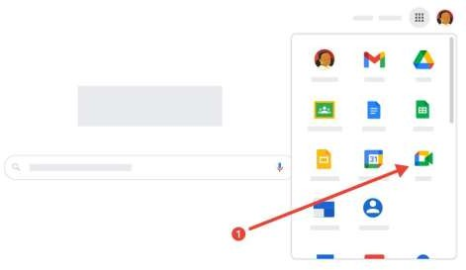
Membuka Google Meet
Cara 1 : Untuk memulai sesi Google Meet, buka browser Anda dan buka halaman beranda Google (seperti di pelajaran sebelumnya). Klik peluncur aplikasi Google dan klik Meet.
Cara 2 : Gunakan link https://meet.google.com/

Slide 49

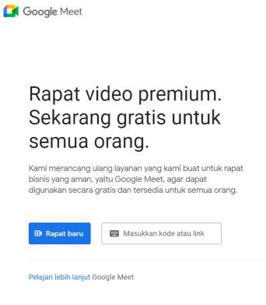

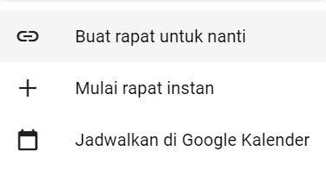
Tampilan Awal Google Meet
Memulai rapat baru

Slide 50
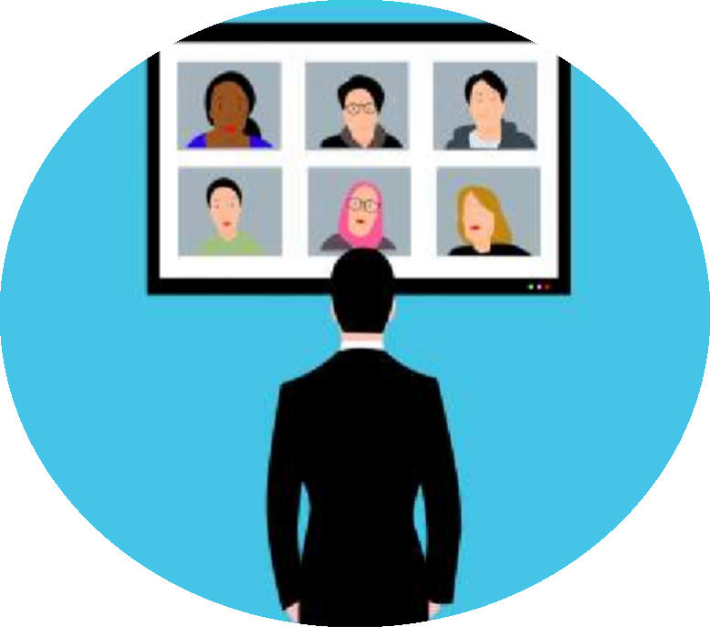
Bergabung pada rapat
Bergabung ke rapat video menggunakan link rapat
Buka pesan chat atau email yang berisi link rapat > klik link rapat.
Klik Minta bergabung.
Jika seseorang dalam rapat memberi Anda akses,
Anda akan dapat bergabung ke rapat.
Bergabung ke rapat video dari Meet
Buka meet.google.com.
Klik Gunakan kode rapat.
Masukkan kode dan klik Lanjutkan.
Klik Minta bergabung.
Jika seseorang dalam rapat memberi Anda akses, Anda akan dapat bergabung ke rapat.

Slide 51
Kelebihan & Fitur Canggih
Membuat Pertemuan Instan, Terjadwal, Berbagi Layar, Fitur Angkat Tangan, Chat, Jamboard, Break Out, Pengaturan, Rekaman, Pengaturan Bandwith
DEMO

Slide 52

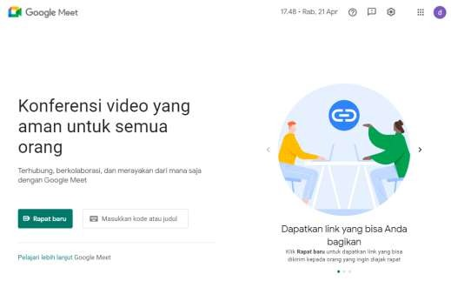
Membuka meet
1. Buka google chrome
2. Ketikan alam https://meet.g e.com/
at :
oogl
Tampilan meet pada browser

Slide 53

Memulai rapat baru
1. Klik menu “Ra baru”
pat
Tampilan meet pada browser

Slide 54

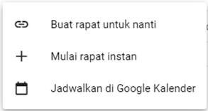
Memulai rapat baru
1. Klik menu “Rapat baru”
Mulai rapat untuk nanti
Mulai rapat instan
Jadwalkan di Google Kalender

Slide 55


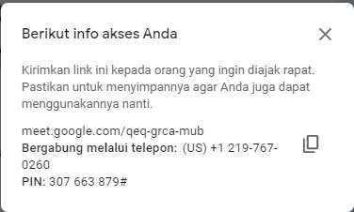
Jenis rapat pada Meet “Buat rapat untuk nanti”
1
Pengguna akan diberikan link rapat yang dapat
diakses pada waktu yang diinginkan.
Setelah memilih menu buat rapat untuk nanti, pengguna akan diberikan link seperti contoh berikut :
2

Slide 56
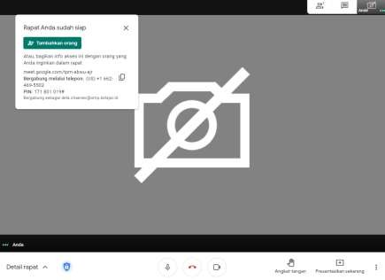
Jenis rapat pada Meet “Mulai rapat instan”
Browser chrome akan membuka tab baru seperti
berikut :
1
2

Slide 57

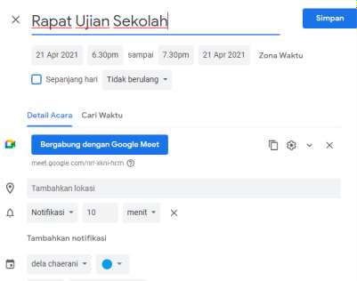
Jenis rapat pada Meet “Jadwalkan di Google Kalender”
Browser chrome akan membuka tab kalender baru
seperti berikut :
1
2

Slide 58
Pengaturan dan Vitur

Slide 59
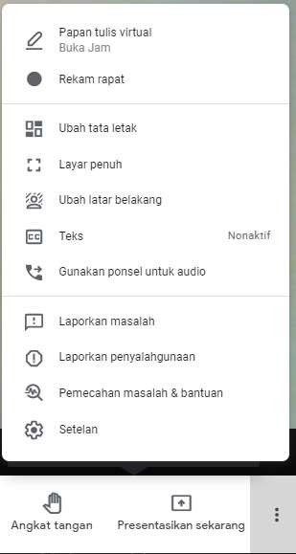
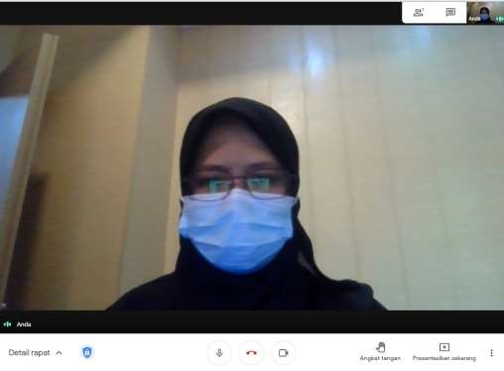
Membuka “Setelan” pada GMeet
2
1

Slide 60


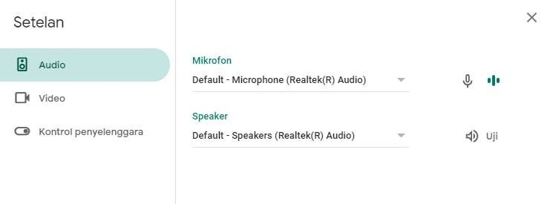



Tampilan Menu Setelan - Audio
Daftar tampilan device mikrofon dan Speaker tergantung dari
komputer/ chromebook/ laptop yang digunakan.

Slide 61


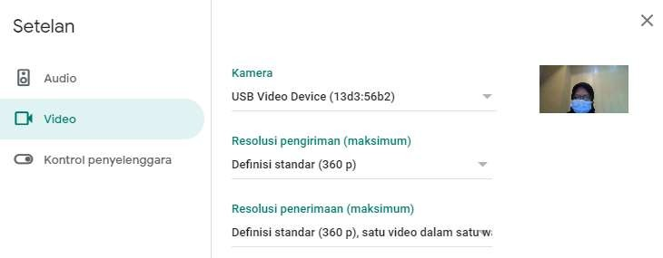


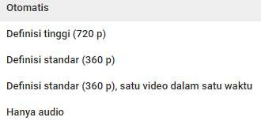
Tampilan Menu Setelan - Audio
Semakin tinggi resolusi yang digunakan, maka semakin
besar paket data yang dibutuhkan untuk mengakses meet

Slide 62

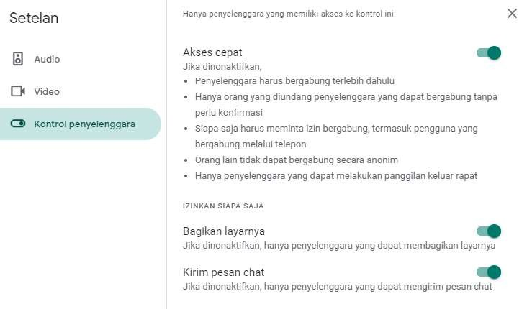
Tampilan Menu Setelan - Kontrol Penyelenggara

Slide 63




Fitur - Microphone
Tanda Microphone aktif
Tanda Microphone tidak aktif
Mengaktifkan dan menon- aktifkan mic dapat dilakukan dengan cara meng-klik tanda mic di samping atau dengan menekan tombol ctrl + d

Slide 64


Fitur - Kamera
Tanda Kamera aktif
Tanda Kamera tidak aktif
Mengaktifkan dan menon- aktifkan kamera dapat dilakukan dengan cara meng-klik tanda kamera di samping atau dengan menekan tombol ctrl + e

Slide 65
Merekam Meet

Slide 66
Edisi Google yang dapat merekam?
Pemilik akun Google dengan edisi workspace berikut :
Essentials
Business Standard
Business Plus
Enterprise Essentials
Enterprise Standard
Enterprise Plus
Education Fundamentals (Tersedia bagi pengguna dengan lisensi "pengajar")
Education Plus (Tersedia bagi
pengguna dengan lisensi "pengajar" atau "siswa")

Slide 67
Yang dapat merekam rapat
Anda dapat merekam rapat video untuk ditonton pengguna lain pada lain waktu.
Untuk merekam rapat, admin Google Workspace harus mengaktifkan
perekaman untuk akun Anda.
Anda dapat merekam jika:
Anda adalah penyelenggara rapat
Anda berada di organisasi yang sama dengan penyelenggara
Anda adalah pengajar yang login ke akun Google Workspace Anda, tetapi bukan siswa

Slide 68

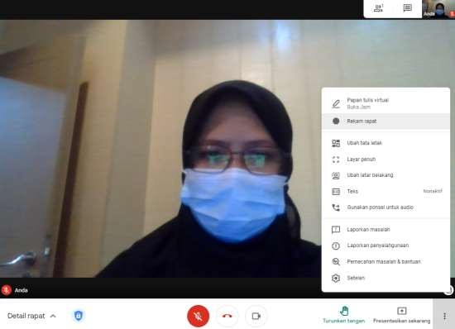

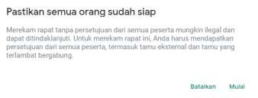
Merekam rapat GMeet Tunggu rekaman dimulai.

Slide 69

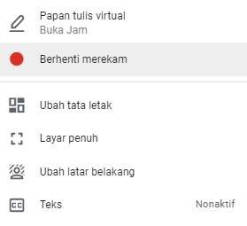

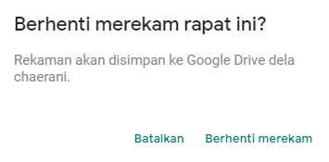
Berhenti merekam rapat GMeet
Setelah selesai, klik Lainnya lalu - Berhenti merekam.
Rekaman juga akan berhenti saat semua orang keluar dari rapat.
Klik Berhenti merekam sekali lagi untuk memastikannya.
Tunggu hingga file rekaman selesai dibuat dan disimpan di folder Drive Saya > Rekaman Meet milik penyelenggara rapat.
Email yang berisi link rekaman akan dikirim ke penyelenggara rapat dan orang yang memulai rekaman.

Slide 70


Hasil rekaman Meet pada Google Drive
Selain dari notifikasi email, Anda dapat menemukan hasil rekaman Anda pada folder “Meet Recording” di Drive milik Anda.
Pastikan Anda menunggu beberapa saat sebelum memeriksa folder ini, karena Meet membutuhkan waktu untuk merubah video hasil pertemuan.
Semakin lama pertemuan yang dilakukan
maka waktu perubahan akan semakin lama.

Slide 71
Materi Ajar Dengan Google Doc

Slide 72

Apa itu Google Dokumen?
Google Dokumen adalah alat untuk membuat dokumen teks seperti laporan, cerita, atau artikel. Dokumen adalah tempat terbaik untuk tugas apapun yang mengharuskan banyak pengetikan.
Dokumen memungkinkan Anda membuat dan memformat dokumen dan bekerja dengan orang lain. Anda dapat memasukkan teks, gambar, tabel, atau diagram. Dokumen berguna untuk belajar dengan berbagai cara, dari proyek kelompok hingga masukan dan penilaian sejawat.

Slide 73
Penggunaan Di Bidang Pendidikan
Google Dokumen adalah alat yang sangat serbaguna. Berikut beberapa kasus penggunaan:
Catatan kelas, catatan peninjauan, perencanaan pelajaran.
Menulis esai atau cerita.
Menulis kolaboratif.
Berbagi pendapat kolaboratif.
Membuat template bagi siswa untuk diketik.
Terjemahan.

Slide 74
Bisa Apa Dengan Google Document
Media Pengolah Kata Dengan Fitur Kolaborasi Dan Otomatisasi Yang Canggih
Mudah Dan
Simple
Terjemahan Multi Bahasa
05 Voice Typing
Fitur AI dengan Explore
01
04
Otomatis Dan Terintegrasi
02
Kemampuan Kolaborasi
03
06

Slide 75
Kelebihan & Fitur Canggih
Menyimpan Otomatis, Kolaborasi, Sisip Gambar Dan Kutipan, Terjemahan Multi Bahasa dan Voice Typing
DEMO

Slide 76
Memulai Dokumen Baru

Slide 77

Membuat Dokumen Baru
Masuk Google Drive -> Klik
> Pilih Dokumen
-

Slide 78


Membuat Dokumen Baru
(menentukan lokasi penyimpanan)
Masuk Google Drive
Tentukan Lokasi Folder Penyimpanan
3.
Pilih Google
Dokumen
Klik Baru

Slide 79

Membuat Dokumen Baru
(memberi nama file)
Ubah nama file pada bagian atas dokumen

Slide 80


Membuat Dokumen Baru
(memberi nama file melalui google drive)
Klik kanan pada file -> Pilih Ganti nama

Slide 81

Membuat Dokumen Baru
(membuat salinan file)
Pilih File -> Klik Buat salinan

Slide 82
Menu insert / Sisipkan

Slide 83

Membuat Tabel
Menu Insert/Sisipkan
Pilih Sisipkan -> Tabel -> Pilih jumlah kolom dan baris yang diinginkan

Slide 84

Menyisipkan Gambar (Upload)
Menu Insert/Sisipkan
Pilih Sisipkan -> Gambar->
Upload dari komputer

Slide 85

Menyisipkan Gambar (Internet)
Menu Insert/Sisipkan
Pilih Sisipkan -> Gambar->
Telusuri internet

Slide 86

Menyisipkan Gambar (Internet)
Menu Insert/Sisipkan
Ketik nama gambar yang dicari ->
Klik Gambar -> Klik SISIPKAN

Slide 87

Menyisipkan Gambar (Kamera)
Menu Insert/Sisipkan
Pilih Sisipkan -> Gambar->
Kamera

Slide 88

Menu Insert/Sisipkan
Menyisipkan Gambar (Kamera)
Klik Ambil Foto -> SISIPKA
N
1
2

Slide 89
Pengaturan Halaman

Slide 90

Pengaturan Halaman
Pilih File -> Klik Penataan halaman

Slide 91

Pada menu pengaturan halaman
kita dapat mengatur :
Pengaturan Halaman
Orientasi
Ukuran kertas
Margin
Warna halaman

Slide 92
Fitur Terjemahan / Dikte

Slide 93

Pilih menu Alat -> Terjemahkan dokumen
Fitur Terjemahan

Slide 94

Fitur Terjemahan
Beri nama file dan pilih
bahasa
Klik Terjemahkan

Slide 95

Dokumen berhasil diterjemahkan
Fitur Terjemahan

Slide 96
Fitur Dikte
Fitur Dikte hanya muncul ketika sudah menerjemahkan dokumen
Fitur Dikte digunakan untuk mengetik melalui input suara/voice

Slide 97

Pilih Alat -> Dikte
Fitur Dikte

Slide 98

Fitur Dikte
Pilih bahasa yang akan
digunakan
Klik untuk berbicara

Slide 99

ucapkan kata atau kalimat yang ingin diketik menggunakan input suara/voice type
Fitur Dikte

Slide 100
Download dan Konversi File

Slide 101

Download File
Google dokumen bisa di download ke beberapa format dokumen
Caranya
Pilih File -> Download -> Pilih
format dokumen

Slide 102

s. Word menjadi Google Dokumen
Konversi File
Mengubah format dokumen M
Pilih File
Klik Simpan sebagai Google Dokumen

Slide 103


Mengubah otomatis format dokumen Ms. Word ke Google
Konversi File
Dokumen (saat di upload )
Masuk google drive
Klik
Pilih Setelan

Slide 104


Konversi File
Ceklis pada Konversikan file yang
diupload ke format editor Google Dokumen

Slide 105
Tips dan Trik

Slide 106


Klik icon pelajari
kanan bawah dokumen
Menyisipkan Footnote
pada

Slide 107


Menyisipkan Footnote
Klik Telusuri hasil web
Masukan kata yang dicari -> Tekan Enter
Klik Kutip sebagai catatan
kaki

Slide 108

Menyisipkan Footnote

Slide 109

Memberikan Komentar
Pilih Sisipkan
Klik Komentar

Slide 110

Memberikan Komentar

Slide 111

Pilih File
Pilih Histori versi
Klik Lihat histori versi
Melihat Histori Versi

Slide 112

Melihat Histori Versi

Slide 113

Membagikan Dokumen
Klik Bagikan

Slide 114

Masukkan email penerima
Pilih hak akses dokumen (Pengakses lihat-saja, Pemberi komentar, Editor)
Membagikan Dokumen
Klik Kirim

Slide 115
Bahan Ajar Menarik Dengan Google Slide

Slide 116

Apa itu Google Slide?
Google Slide adalah alat presentasi yang membantu Anda membuat slide digital untuk dibagikan di depan kelas Anda atau audiens lain. Anda dapat menyertakan teks, gambar, dan bahkan video untuk membuat presentasi untuk ditampilkan di layar besar atau dibagikan langsung kepada siswa Anda. Google Slide tersedia di web atau sebagai aplikasi di perangkat seluler.
Kumpulan slide disebut slide deck. Anda dapat menggunakan slide
deck untuk mendukung presentasi Anda di kelas dan online.

Slide 117
Penggunaan Di Bidang Pendidikan
Ada banyak cara menggunakan Google Slide di kelas daring (online) Anda. Berikut adalah dua cara cepat dan mudah untuk menggunakan Google Slide dalam pengajaran Anda. Dalam dua pembelajaran berikutnya, kita akan mempelajari lebih banyak cara lanjutan untuk menggunakan Google Slide.
Pengajar membuat slide deck untuk mengajarkan pelajaran.
Siswa membuat slide deck untuk menunjukkan apa yang telah
mereka pelajari.

Slide 118
Bisa Apa Dengan Google Slide
Media Presentasi Untuk Bahan Ajar Yang Menarik
Mudah Dan
Simple
Video Rujukan Pembelajaran
01
04
Otomatis Dan Terintegrasi
Publikasi Publik
Yang Update
02
05
Kemampuan Kolaborasi
Fitur AI dengan Explore
03
06

Slide 119
Kelebihan & Fitur Canggih
Menyimpan Otomatis, Sisip Gambar Dan Ubah Bentuk, Desain Cover Otomatis, Insert Video Pembelajaran Dengan Durasi Tonton, Kolaborasi dan Publikasi Public
DEMO

Slide 120

Membuat Google Slide

Slide 121

Memberi Nama File di Google Slide
Rename tulisan ini dengan Nama File yang diinginkan

Slide 122



Menentukan Lokasi Penyimpanan File
1
2
3
4

Slide 123
Menambah dan Menduplikasi Slide

Slide 124

Menambah dan Menduplikasi Slide
1
2

Slide 125
Menentukan Tema Slide

Slide 126


Memilih Tema Slide
1
3
Pilihlah salah satu tema yang akan digunakan
2

Slide 127
Menyisipkan Gambar

Slide 128


Menyisipkan Gambar (1)
1
2
Pilih salah satu

Slide 129


Menyisipkan Gambar (2)
2
3
1
Pilih gambar yang diinginkan, dapat memilih lebih dari 1 gambar

Slide 130
Fitur Explore

Slide 131


gambar akan masuk ke dalam slide secara acak
Menyisipkan Gambar (3)
3
Akan muncul pilihan saran tata letak gambar di slide. Pilih yang diinginkan
Jika warna button pelajari s2udah kuning, baru klik button
1

Slide 132

Menentukan Tata Letak
1
Pilih Salah satu Tata Letak yang sesuai

Slide 133
Edit Video

Slide 134



Pengaturan Waktu Mulai/Akhir video
1
3
2
Atur waktu mulai/akhir pemutaran video
4
5

Slide 135

Terima Kasih

